Slide 1
মুহাম্মদ নজরুল ইসলাম
ধর্মীয় শিক্ষক
সিজেএম হাই স্কুল
(ইস্পাহানি শিল্পগোষ্ঠী পরিচালিত)
মোহরা,চান্দগাঁও,চট্টগ্রাম।
০১৭১৬৯৫৫৭১৮ nazrulcjm66@gmail.com

Slide 2
ইসলাম ও নৈতিক শিক্ষা
১০ম শ্রেণি
তৃতীয় অধ্যায়
পাঠ ২

Slide 3
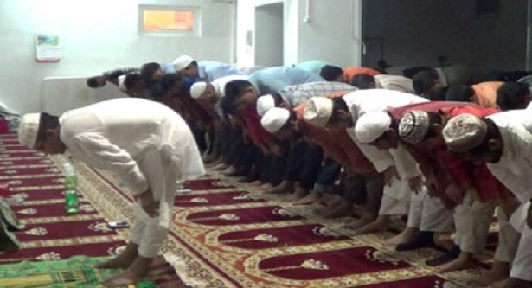
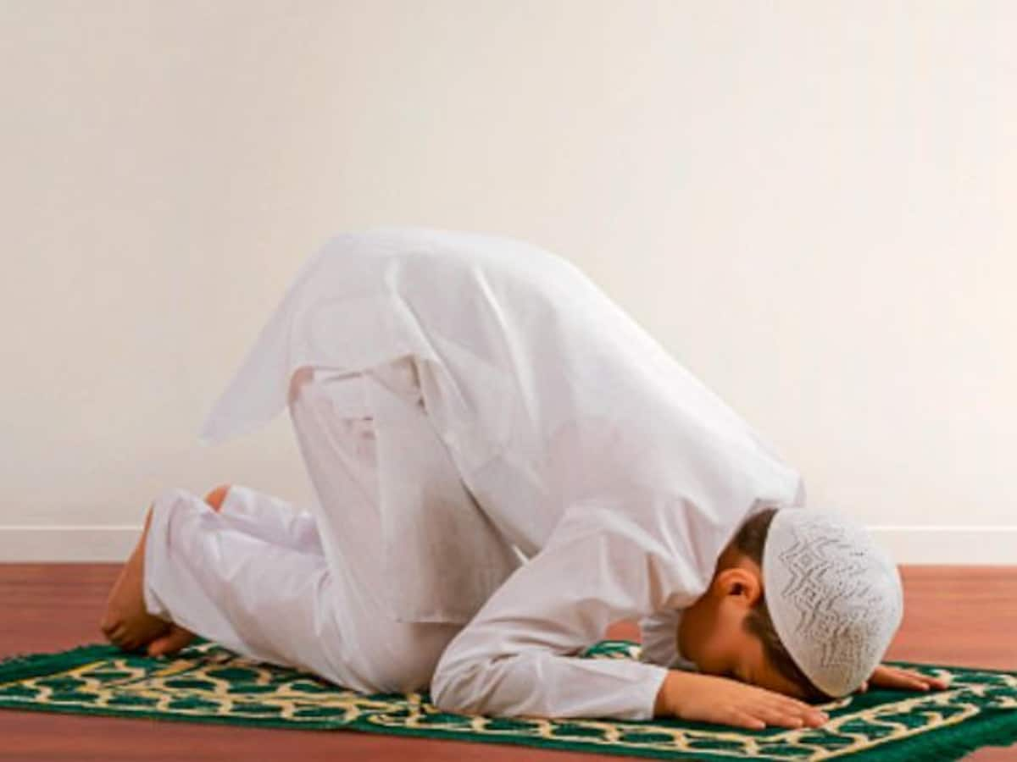
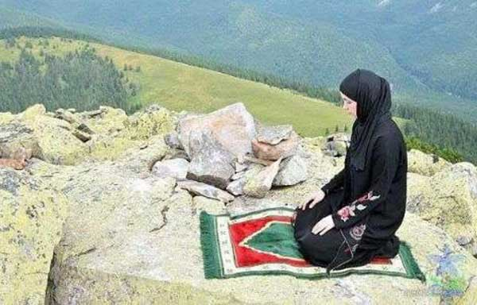
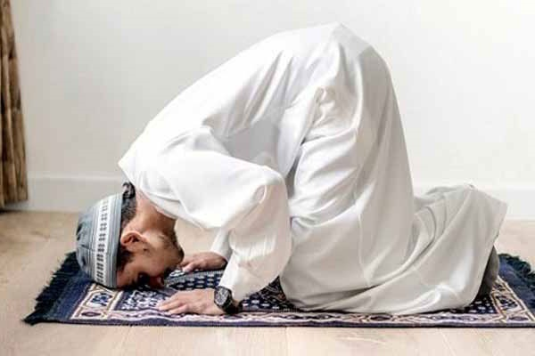

Slide 4
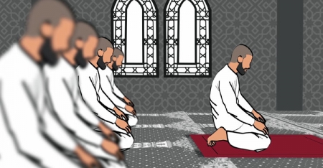

Slide 5
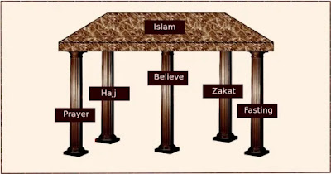
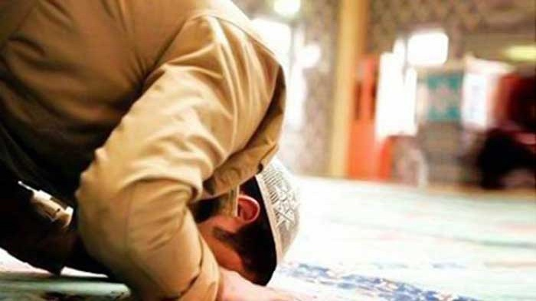
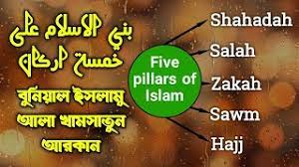
২ নং

Slide 6
শিখন ফল......
এ পাঠ শেষে...
১ | সালাতের শাব্দিক অর্থ কী তা বলতে পারবে।
২ | সালাতের পরিচয় কী তা বলতে বলতে পারবে।
৩ | সালাতের ধর্মিয় গুরুত্ব কী তা ব্যাখ্যা করতে পারবে।
৪ | সালাতের সামাজিক গুরুত্ব কী তা বিশ্লেষণ করতে পারবে।

Slide 7
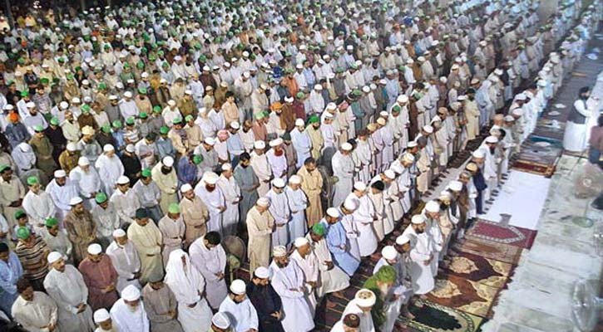
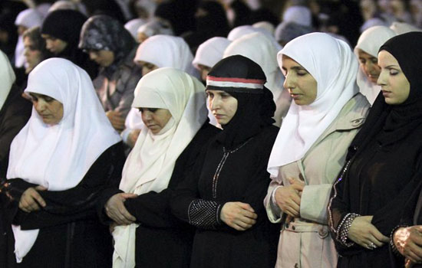
সালাতের শাব্দিক অর্থ.....
সালাতের পরিচয় ......
ক) হাদিস বুখারি...
খ) হাদিস তিরমিজি...
গ) হাদিস তাবারানি...
ঘ) সুরা আল আনকাবুত- আয়াত ৪৫...
ঙ) সুরা আল বাকারা -আয়াত ৪৩...

Slide 8
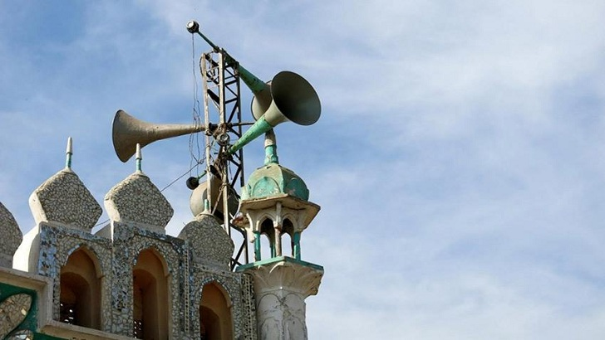
এ পাঠে----
১ | সালাতের শাব্দিক অর্থ জানলাম।
২ | সালাতের পরিচয় জানলাম।
৩ | সালাতের ধর্মিয় গুরুত্ব আলোচনা করা হল।
৪ | সালাতের সামাজিক গুরুত্ব আলোচনা করা হল।

Slide 9
বাড়ির কাজ-
ক | সালাত শব্দের অর্থ কী?
খ | নিয়মিত সালাত আদায় করতে হবে কেন?
গ | সুরা আল বাকারা -আয়াত ৪৩...এর ব্যাখ্যা কর।
ঘ | ‘সালাত হল ইমান ও কুফরের মধ্যে পার্থক্যকারি’ হাদিসটির বিশ্লেষণ কর।

Slide 10
ধন্যবাদ
আল্লাহ্‌ হাফিজ।

